Slide 1

Chương III: Con người, dân số và môi trường
Tiết 54 -Bài 53: Tác động của con người
đối với môi trường

Slide 2
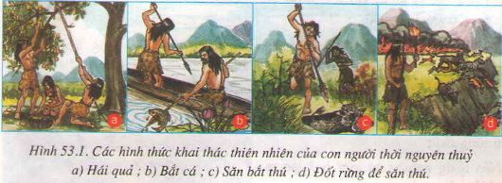
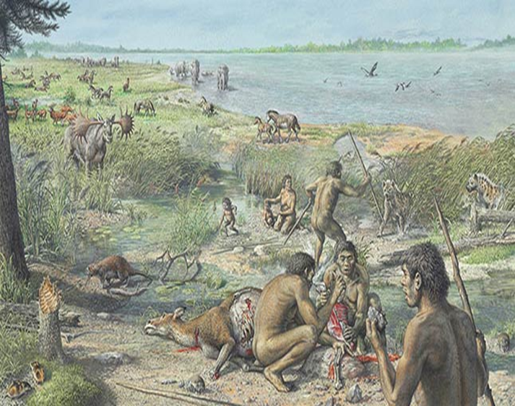
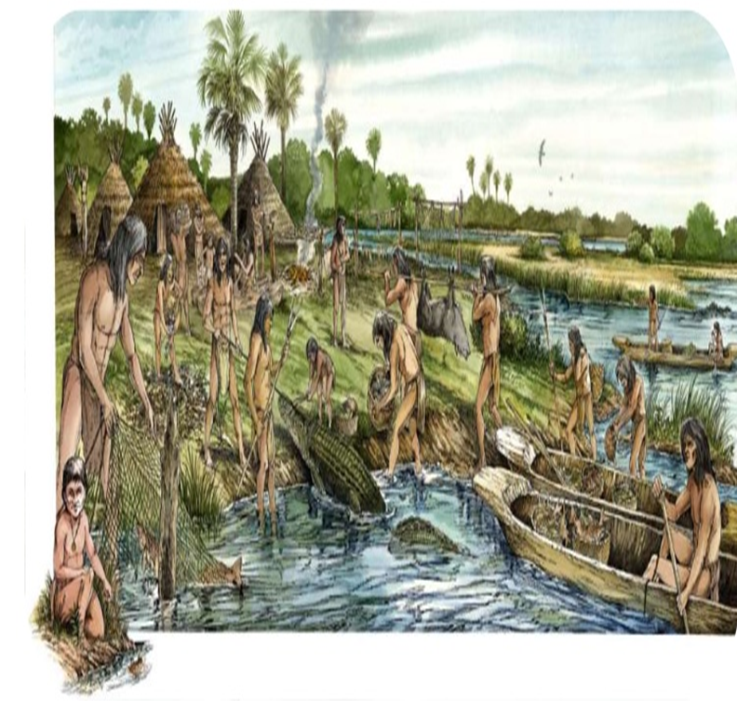
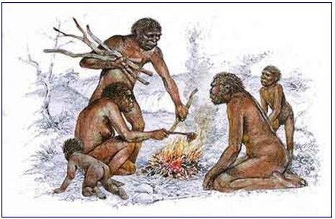
I. Tác động của con người tới môi trường qua các thời kì phát triển của xã hội
Thời kì nguyên thủy: hoạt động chủ yếu của con người
Hái lượm
Săn bắt thú
Đánh cá
Đốt lửa để sưởi ấm
Đốt rừng để săn thú

Slide 3
I. Tác động của con người tới môi trường qua các thời kì phát triển của xã hội
Thời kì nguyên thủy: hoạt động chủ yếu của con người
Săn bắn, hái lượm.
Gây cháy rừng.

Slide 4
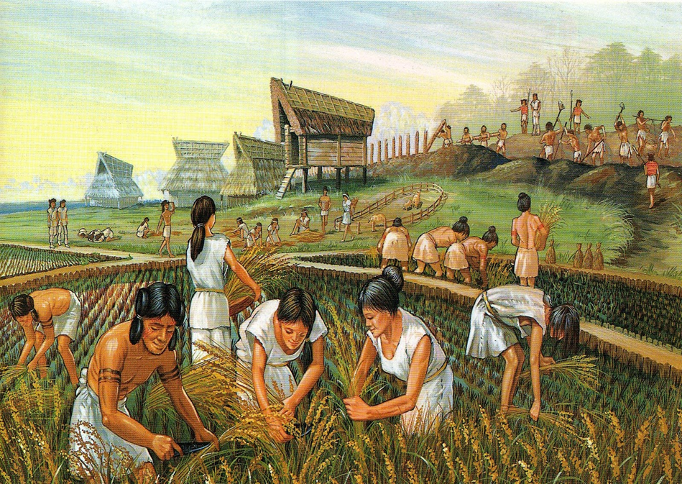
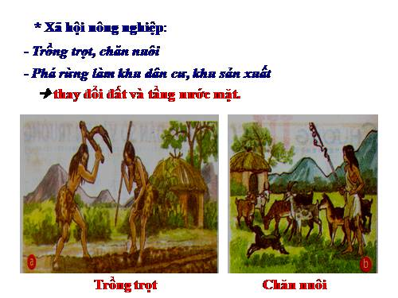
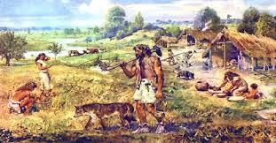
I. Tác động của con người tới môi trường qua các thời kì phát triển của xã hội
Tiết 54-Bài 53: Tác động của con người đối với môi trường
Xã hội nông nghiệp: hoạt động chủ yếu của con người
Trồng trọt
Chăn nuôi
Định cư

Slide 5
Xã hội nông nghiệp:
Trồng trọt, chăn nuôi, chặt phá rừng lấy đất canh tác, chăn thả gia súc, làm nhà…
Nhiều vùng bị khô cằn và suy giảm độ màu mỡ, diện tích rừng bị thu hẹp.
Nhiều giống vật nuôi, cây trồng hình thành.

Slide 6
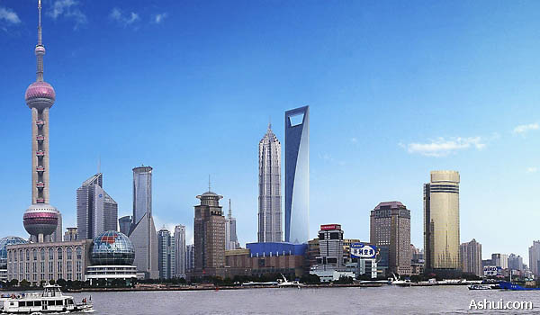
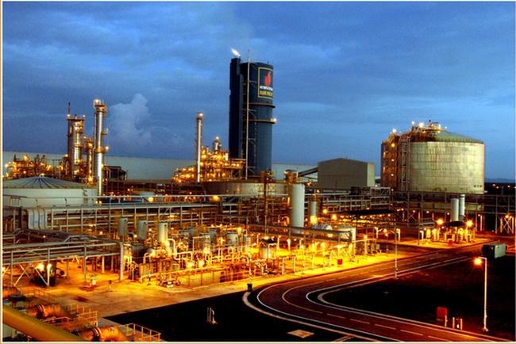
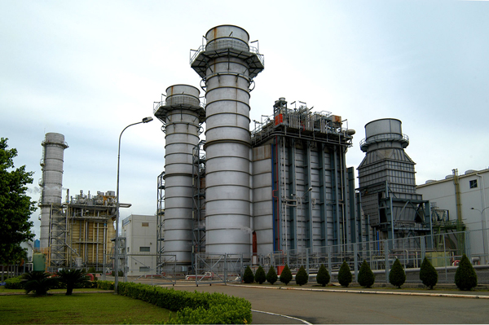
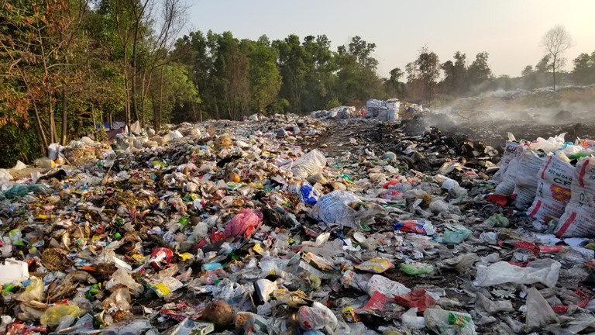
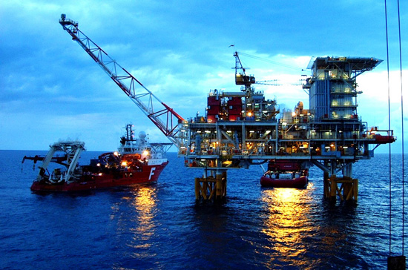
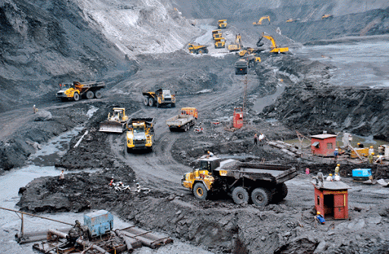
I. Tác động của con người tới môi trường qua các thời kì phát triển của xã hội
Xã hội công nghiệp
Đô thị hóa
Phát triển khu CN
Rác thải lớn
Khai thác tài nguyên

Slide 7
Xã hội công nghiệp
Xây dựng nhiều khu công nghiệp, khai thác tài nguyên bừa bãi làm cho diện tích đất càng bị thu hẹp, rác thải lớn.
Sản xuất nhiều loại phân bón, thuốc trừ sâu, bảo vệ thực vật làm cho sản lượng lương thực tang, khống chế dịch bệnh, nhưng cũng gây hậu quả lớn cho môi trường.
Tạo ra nhiều giống vật nuôi, cây trồng có giá trị.

Slide 8
I. Tác động của con người tới môi trường qua các thời kì phát triển của xã hội
Tiết 54-Bài 53: Tác động của con người đối với môi trường
- Nhiều hoạt động của con người gây hậu quả xấu, làm mất các loài sinh vật, làm suy giảm các hệ sinh thái hoang dã, gây mất cân bằng sinh thái

Slide 9
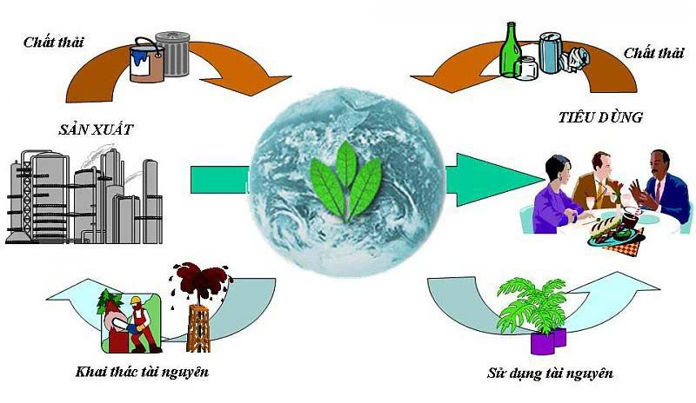
Tiết 54-Bài 53: Tác động của con người đối với môi trường
II. Tác động của con người làm suy thoái môi trường tự nhiên

Slide 10
CÁC HOẠT ĐỘNG CỦA CON NGƯỜI | Kết quả | HẬU QUẢ PHÁ HỦY MÔI TRƯỜNG TỰ NHIÊN
1. Hái lượm |  | a) Mất nhiều loài sinh vật
2. Săn bắt động vật hoang dã |  | b) Mất nơi ở của sinh vật
3. Đốt rừng lấy đất trồng trọt |  | c) Xói mòn và thoái hóa đất
4. Chăn thả gia súc |  | d) Ô nhiễm môi trường
5. Khai thác khoáng sản |  | e) Cháy rừng
6. Phát triển nhiều khu dân cư |  | g) Hạn hán
7. Chiến tranh |  | h) Mất cân bằng sinh thái
a
(ở mức độ thấp)
a, h
Tất cả
a, b, c, d, g,h
a, b, c, d, g, h
a, b, c, d, g, h
Tất cả

Slide 11
Tiết 54-Bài 53: Tác động của con người đối với môi trường
II. Tác động của con người làm suy thoái môi trường tự nhiên
Chặt, phá rừng → phá hủy thảm thực vật
Xói mòn đất
Khí hậu nóng lên
Mất nhiều loài sinh vật
Lũ lụt
Hạn hán
Mất cân bằng ST
Suy thoái môi trường

Slide 12
Tiết 54-Bài 53: Tác động của con người đối với môi trường
II. Tác động của con người làm suy thoái môi trường tự nhiên

- Tác động lớn nhất của con người tới môi trường tự nhiên là phá hủy thảm thực vật, từ đó gây ra nhiều hậu quả xấu như xói mòn và thoái hóa đất, ô nhiễm môi trường, hạn hán, lũ lụt, ảnh hướng đến mạch nước ngầm, nhiều loài sv có nguy cơ bị tuyệt chủng…

Slide 13
III. Vai trò của con người trong việc bảo vệ và cải tạo môi trường tự nhiên
Tiết 54 -Bài 53: Tác động của con người đối với môi trường
Con người đang nỗ lực để bảo vệ và cải tạo môi trường tự nhiên

Slide 14
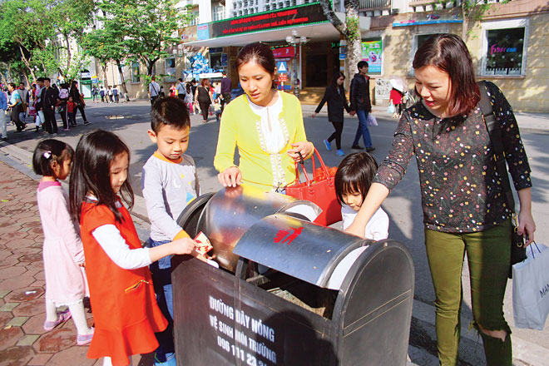
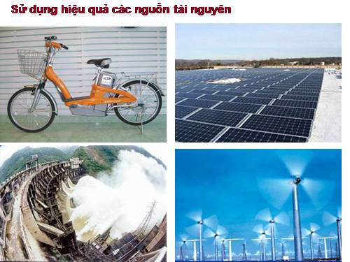
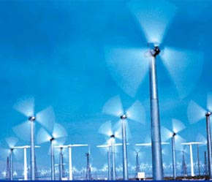
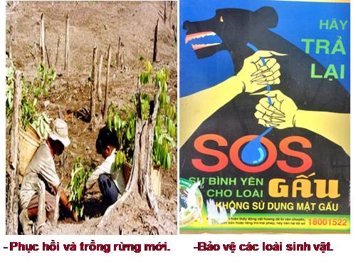
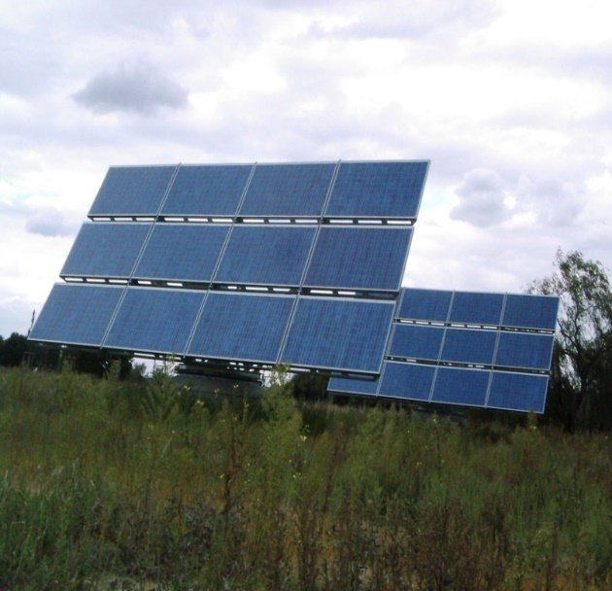
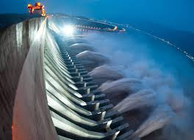
Bỏ rác đúng nơi quy định
Sử dụng hợp lí các nguồn tài nguyên
Phục hồi và trồng rừng mới

Slide 15
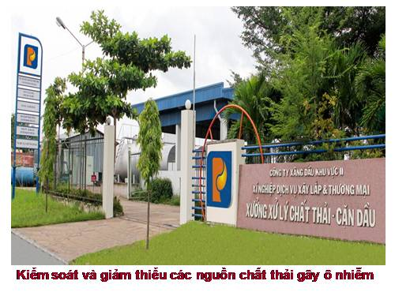
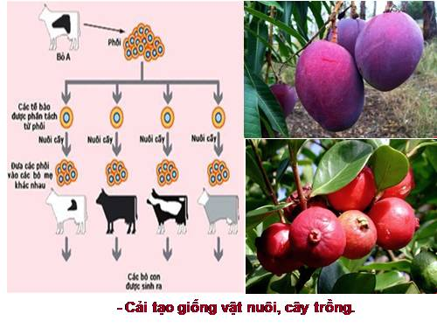
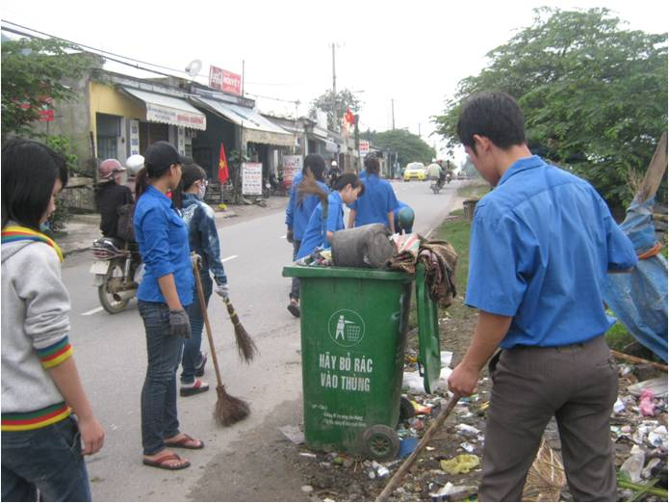
Ra quân dọn dẹp vệ sinh
Kiểm soát và giảm thiểu các nguồn chất thải ô nhiễm
Cải tạo giống vật nuôi và cây trồng

Slide 16
III. Vai trò của con người trong việc bảo vệ và cải tạo môi trường tự nhiên
Tiết 54-Bài 53: Tác động của con người đối với môi trường
Con người đang nỗ lực để bảo vệ và cải tạo môi trường tự nhiên.
Các biện pháp:
+ Hạn chế sự phát triển dân số quá nhanh.
+ Sử dụng có hiệu quả các nguồn tài nguyên.
+ Bảo vệ các loài sinh vật.
+ Phục hồi và trồng rừng.
+ Kiểm soát và giảm thiểu các nguồn chất thải gây ô nhiễm.
+ Lai tạo giống có năng suất và phẩm chất tốt…

Slide 17
Luyện tập
Câu 1: Tác động lớn nhất của con người tới môi trường tự nhiên là
A. Phá huỷ thảm thực vật, gây ra nhiều hậu quả xấu.
B. Cải tạo tự nhiên làm mất cân bằng sinh thái.
C. Gây ô nhiễm môi trường.
D. Làm giảm lượng nước gây khô hạn.
Câu 2: Những hoạt động của con người gây ảnh hưởng xấu đến môi trường là
A. Chặt phá rừng bừa bãi, khai thác tài nguyên thiên nhiên
B. Khai thác tài nguyên thiên nhiên, săn bắt động vật hoang dã
C. Săn bắt động vật hoang dã, chặt phá rừng bừa bãi
D. Chặt phá rừng bừa bãi, săn bắt động vật hoang dã, khai thác tài
nguyên thiên nhiên

Slide 18
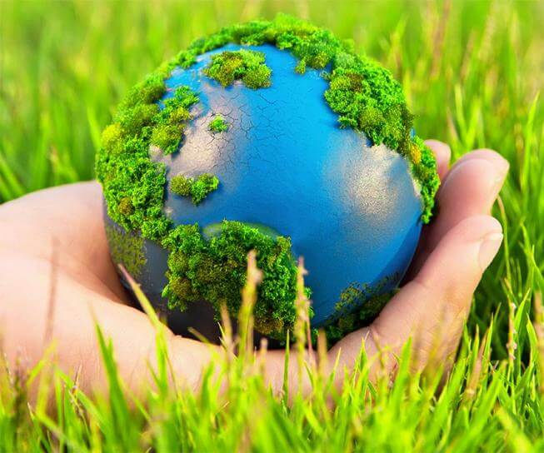
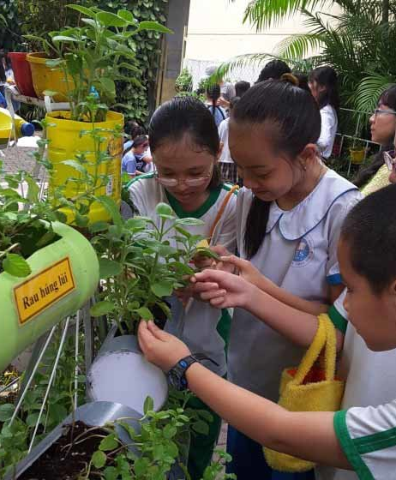
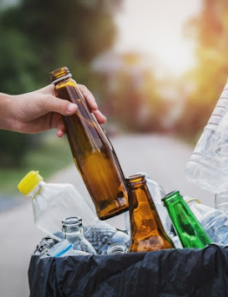
Đang là HS trên ghế nhà trường thì các em đã làm được những việc gì để bảo vệ trường học luôn xanh – sạch - đep?

